Slide 1
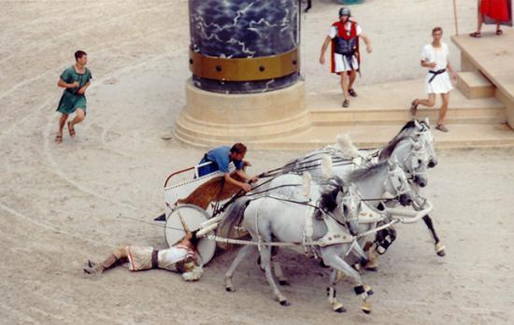
Les courses de chars

Slide 2
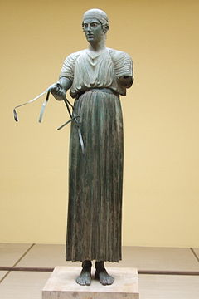
Sport vedette de l’Antiquité, cette discipline se pratique dans de grands cirques, par exemple le grand « Circus Maximus ». Les chars étaient tirés par un, deux ou trois chevaux et étaient conduits par des auriges.
Aurige ( conducteur
De chars)

Slide 3
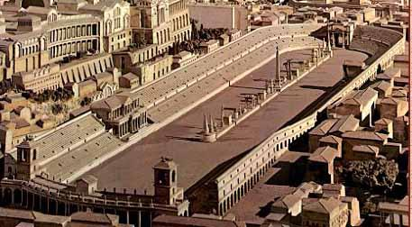
LE CIRCUS MAXIMUS

Slide 4
LE CIRCUS MAXIMUS (2)
* capacité : 250 000 places
* le plus important de Rome et même de l'Empire.
*
* au sud-est un arc de triomphe fermait la piste : l'Arc de Vespasien et de Titus
* le 2e grand cirque à Rome : celui de Caligula et Néron construit dans l'enceinte de la vallée du Vatican.

